Slide 1
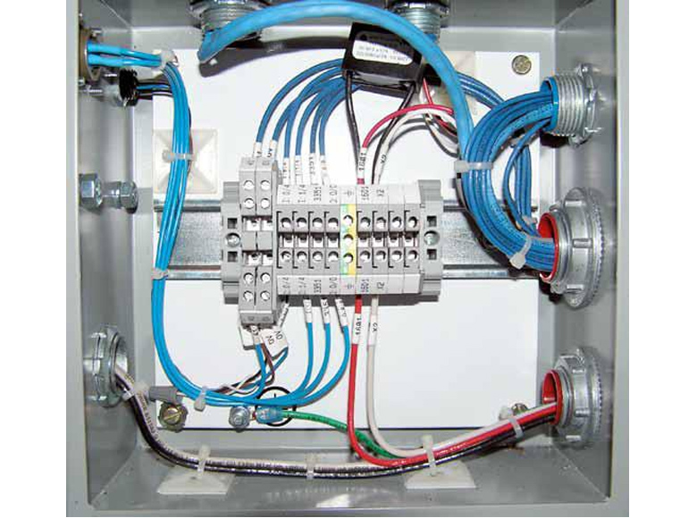
Творческая работа На тему: Современные способы создания электрических схем
Выполнил студент
Гр.15-21 ТОА
Борисов Кирилл

Slide 2
Цель: решение проблемы определения путей развития конкурентоспособности студентов техникума в процессе их профессиональной подготовки.
Задачи:
Рассмотреть программы для создания электрических схем
Создать электрическую схему с помощью КОМПАС-3D
Создать электрическую схему с помощью visio
Рассмотреть условные обозначения
Объект исследования: электрическая схема

Slide 3
Любой выпускник ,который хочет быть востребованным на рынке труда , обязан развивать свои знания.
В процессе исследования систематизировалась информация из Интернет-ресурсов
http://www.temp-avia.ru/about-temp-avia.html ;
http://www.oaoapz.com/contacts;
http://www.amz.ru
использовались наиболее доступные источники литературы
Кудрявцев Е. М.КОМПАС-3D V10 Максимально полное руководство. Том 1. М.: ДМК Пресс, 2008. 1184с.

Slide 4
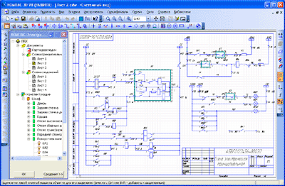
Системы автоматизированного проектирования электрооборудования
к ним относятся такие программные комплексы, как ElectriCS - приложение для AutoCAD,
КОМПАС-Электрик
V8 Plus Express совместно с КОМПАС-График и Системой проектирования спецификаций

Slide 5
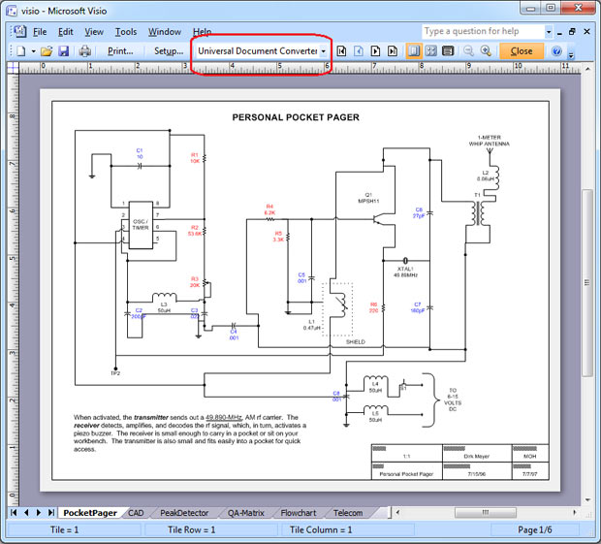
универсальные программы
более простые в работе, но позволят не только легко начертить электрическую схему, но и выполнить другие необходимые в работе инженера функции, тем самым заменить множества других программ (к ним можно отнести такие программы как Visio и ConceptDraw а также узкоспециализированные программы для черчения электрических схем, такие как Schemagee, PlainCAD

Slide 6
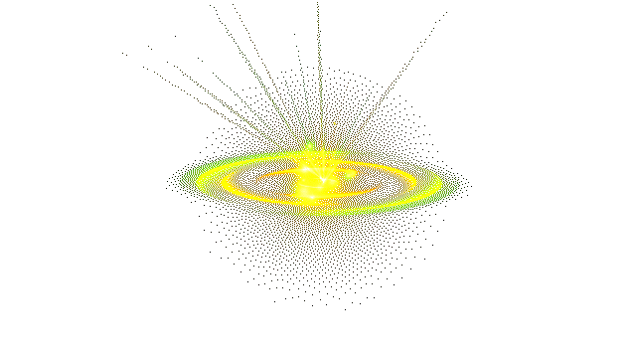
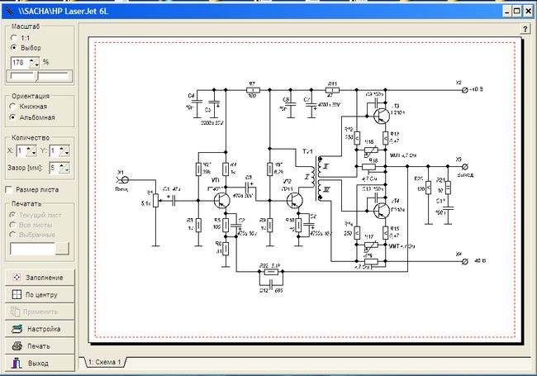
программы с ограниченной функциональностью для черчения электрических схем.
Это бесплатная программа sPlan, которая может быть полезна для единичного черчения простеньких схем, а так же для начинающих радиолюбителей.

Slide 7
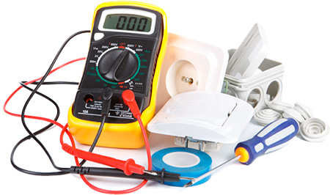
sPlan
Одна из наиболее популярных в России программ для черчения электрических принципиальных схем. Для sPlan существует большое количество дополнений и библиотек с Российскими радиоэлементами.
Eagle
Популярное ПО для черчения электрических схем и последующей автотрассировки печатных плат. Есть бесплатная версия с ограничениями.
DipTrace
Система автоматизированного сквозного проектирования электрических схем и разводки печатных плат. ПО состоит из модулей: Schematic (для создания многолистовых многоуровневых схем с встроенным простейшим симулятором) и PCB Layout. Программа полностью на русском языке.
Fritzing
Простая в работе программа для рисования наглядных электрических схем, заточенная под Arduino-проекты. Программа свободно распространяется и полностью на русском языке.

Slide 8
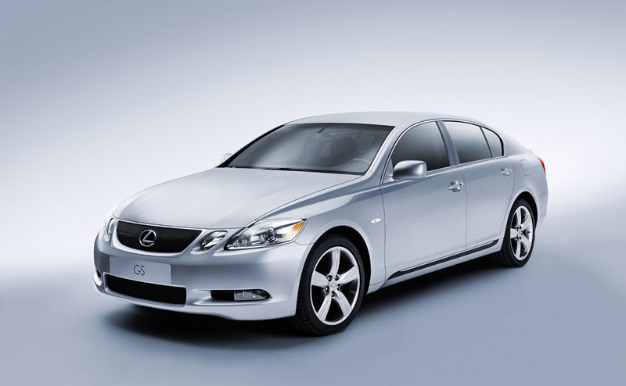
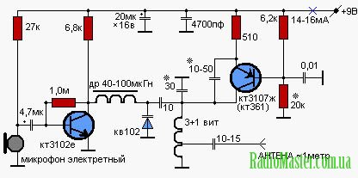
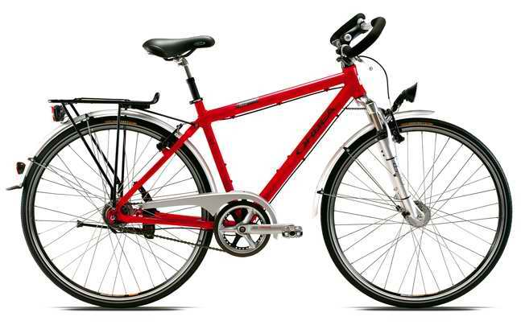
Рациональнее всего воспользоваться автомобилем, и управлять не сложно, и по остальным критериям подходит. Нужно знать дополнительно правила дорожного движения. (В случае с черчением электрических схем, стандарты на обозначения условные графические в схемах, и правила оформления электрических схем, то есть, знать ГОСТы.)

Slide 9
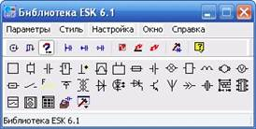
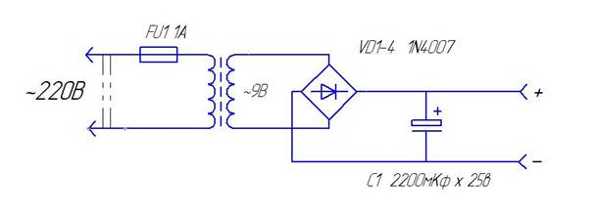
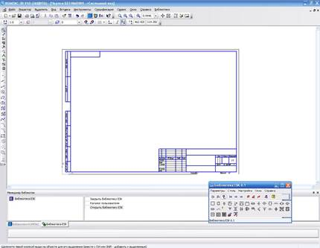
Создание электрической схемы с помощью КОМПАС-3D
Всенародное признание ему обеспечили мощный функционал, простота освоения и работы, поддержка российских стандартов, широчайший набор отраслевых приложений.

Slide 10
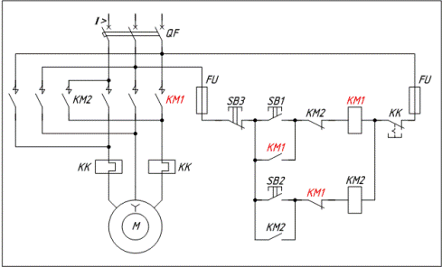
Создание электрической схемы с помощью visio
Для черчения электрических схем, основными положительными характеристиками Visio, являются:

Slide 11
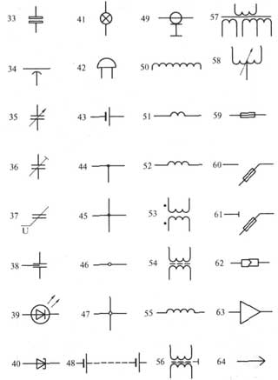
Условные обозначения

Slide 12
СПАСИБО ЗА ВНИМАНИЕ!

